Slide 1
Bättre balans i ditt sparande
Avanza
BÄTTRE BALANS I DITT SPARANDE

Slide 2
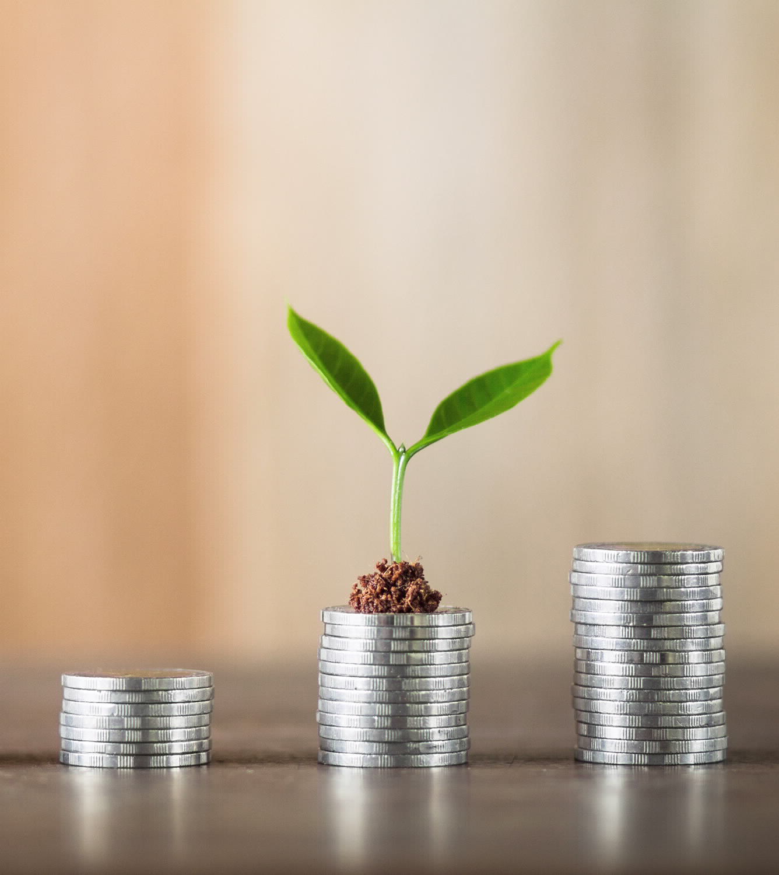
Vägen till mer pengar
• Rätt balans mellan börs och ränta
• Rätt fonder – pris och prestation
• Tänk grönt – hur sparar man hållbart?
BÄTTRE BALANS I DITT SPARANDE
Notes:
För att spara smartare är nyckelordet ”balans”. Att ha rätt balans mellan börs och ränta är det enskilt viktigaste vi kan göra för den förväntade avkastningen på våra sparpengar. Det handlar också om att göra rätt typ av insättningar och i rätt sparform. Och allt det här har faktiskt betydelse för vilken värld vi lever i. Men mer om det strax. Först en snabb genomgång över varför sparande aldrig varit viktigare.

Slide 3
Våra liv ställer nya krav
1900
Ung
Jobba
Pension
Idag
Ung
Jobba
Pension
0 år
30 år
BÄTTRE BALANS I DITT SPARANDE
Notes:
VI lever så mycket längre än förut. Vi lever längre och jobbar därmed en mycket kortare del av livet än vi gjort tidigare. Detta får stora konsekvenser för hur mycket pengar vi har att röra oss med.
Anna som föddes 1900 började jobba vid 13 och jobbade fram tills hon fyllde 65. Sedan dog hon vid 70-75 års ålder. Det innebär att Anna arbetar ca 70 procent av sitt liv. Hon behöver inte spara så mycket varje år, under arbetslivet.
August föddes 100 år senare, år 2000. Han börjar jobba strax före 30 års ålder. Sedan arbetar han till 70-75 års ålder. Och dör vid 100. Det innebär att han arbetar mindre än hälften, cirka 45 procent, av sitt liv. Han behöver spara mycket mer. Och han gör det också via jobbet, PPM och eget sparande.
För samhället har inte råd. Samhället kan inte trolla fram pengar. Snart är 1 av 4 svenskar pensionärer. Det gör att var och en av oss behöver hålla i pengarna bättre.

Slide 4
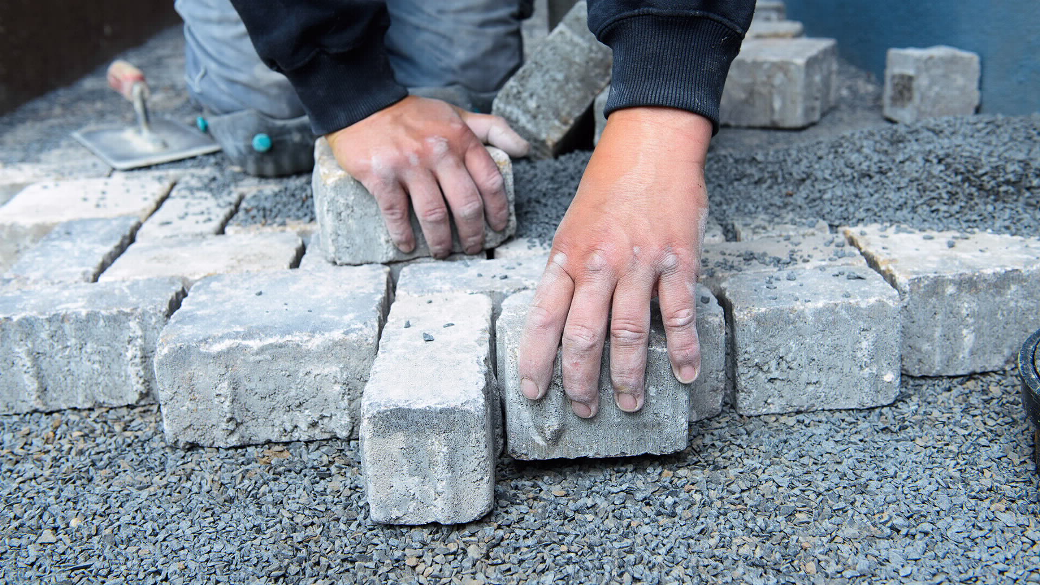
Tre steg till ett bättre sparande
BÄTTRE BALANS I DITT SPARANDE

Slide 5
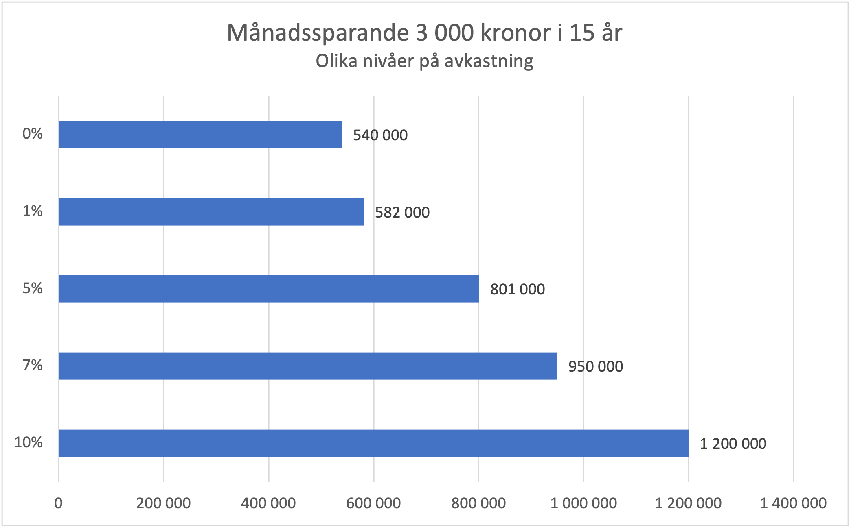
Steg 1: Bättre balans
2990
BÄTTRE BALANS I DITT SPARANDE
Notes:
Våra sparval
Det finns enkelt uttryckt två sätt att spara våra pengar: På banken eller i företag. På sparkonto (banken) är pengarna trygga men de växer ingenting. Fördelen är att pengarna är lätta att hämta. På börsen sparar du i bolag som svänger mer i värde. Ibland säljer t.ex. ett klädbolag mycket kläder, ibland lite. Här är tillväxtmöjligheterna större men också osäkerheten. De här två sparvalen behöver vi bägge två. Alla människor har bägge. Olika mycket i olika delar av livet.
Det viktigaste du kan göra för ditt sparande är att ha rätt balans mellan börs- och räntesparande. Att ha ditt kortsiktiga sparande och din buffert placerat tryggt på sparkonto med insättningsgaranti och ditt långsiktiga sparande placerat där det växer, det vill säga i aktier/aktiefonder. Det är inte lika stabilt som sparkontot, men över tid förväntas det ge betydligt högre avkastning.
Historiskt har sparpengarna i företag (börsen) gett en tillväxt på ca 10 procent per år. Men man behöver inte ta i så vi spricker, 7 till 8 procent per år är en rimlig schablonavkastning att räkna med. Över tid. Detta är viktigt. Börsen stiger inte varje år, nej vart tredje år är tvärtom ett minusår.
Från en dag till en annan är sannolikheten för vinst på börsen ungefär 50 procent. Som att singla slant ungefär. Men när vi drar ut sparhorisonten, är bilden en helt annan och oddsen betydligt bättre som ni ser. Över 10 års sparhorisont är sannolikheten för vinst 99 procent. Så har du bara några års tidshorisont på sparandet, behöver du inte vara orolig över börsens kortsiktiga svängningar.
Att försöka tajma rätt närmaste månaderna är däremot för chansartat. Ett kontinuerligt månadssparande är därför ett utmärkt sätt att sprida ut dina köp och du riskerar inte att köpa för allt när börsen står på topp. I ett månadssparande är börsnedgångar snarast bra. Du får ju mer för pengarna när börsen går ned.
Sparkontot eller räntor har historiskt gett omkring 2 procent per år. Idag mycket mindre. Här svänger det emellertid ingenting och sparkontot passar därmed för pengar vi vet vi ska använda ett visst datum. Omvänt är sparkontot inte ett bra val för vårt långsiktiga sparande. Det ger för lite. Det ska vi ha på börsen.

Slide 6
Tiden avgör sparvalet
8%
Aktiefonder
Tillväxt
Blandfond
Sparkonto
0-2 år
3-5 år
+5 år
BÄTTRE BALANS I DITT SPARANDE
Notes:
Om vi ska spara våra pengar i bolag på börsen eller i räntor, beror framför allt på vilken tidshorisont vi har, när vi ska använda pengarna. Ska vi spara länge påverkas vi inte av börsens tillfälliga svängningar och av att vårt sparandet varierar i värde. Är det däremot pengar som vi behöver inom en närmare framtid, då har vi inte tiden på vår sida. Det viktigaste nu är att pengarna inte förlorar i värde.
Det finns i praktiken väldigt tydliga sparformer som passar på kort, medellång och lång sikt.
Vad har vi för tidshorisonter när vi talar om sparande?
Kort sikt 1-2 år : Pengar som vi vet att vi ska använda. Vi kanske ska lägga om altanen, åka på en resa eller byta bostad om ett år. Det här pengarna passar bäst på sparkonto. Det ger i princip ingenting, men vi förlorare heller ingenting.
Medellång sikt 3-5 år: en mix mellan räntor och aktiefonder, eller kanske en blandfond.
Lång sikt +5 år: Med fler år tills vi ska använda pengarna blir vi också tåligare för svängningar. Då passar aktiefonder bra.

Slide 7
Så kan snittsvensken dela upp sitt sparande
Idag
Bättre
40%
75%
2-3% per år
5-6% per år
BÄTTRE BALANS I DITT SPARANDE
Notes:
Hur borde snittsvensken dela upp sitt sparande?
En liten del på sparkonto. För det är oftast ju bara en liten del av våra sparpengar som vi ska använda de närmaste 1-2 åren. Merparten sparar vi oftast på mellanlång sikt. Då växer pengarna bäst på börsen, där global- och Sverigefonder är det enkla valet. En fördelning där tre fjärdedelar är sparat där kan man i snitt förvänta sig kanske 6-7 procent per år i tillväxt.
Hur sparar snittsvensken idag?
Tyvärr sparar inte snittsvensken så idag. Hen har snarare majoriteten sparat i räntor vilket ger en tillväxt på 2-3 procent per år. Justerade vi bara lite kan vi alltså öka tillväxten med att par procent per år. Det kanske inte låter så mycket men över tid så ger det betydligt mer i plånboken än vad vi får av att jobba över lite på jobbet.

Slide 8
Steg 2: Rätt fonder
Tre basfonder
• Globalfond
• Sverigefond
• Tillväxtmarknadsfond
BÄTTRE BALANS I DITT SPARANDE
Notes:
Steg 2 är att välja fonder:
Hur ska jag veta vilka aktiefonder jag ska investera i? Det finns över 10 000 fonder att välja mellan för svenska sparare. Vi får försöka tratta ned det lite. De kategoriseras utifrån vilka marknader man investerar på.
Här finns det 2 kanske 3 fondtyper som kan höra hemma i en vanlig sparportfölj.
Globalfond
Sverigefond
Tillväxtmarknadsfond

Slide 9
En bra fondmix
Den superenkla fördelningen
Den enkla fördelningen
BÄTTRE BALANS I DITT SPARANDE
Notes:
Vill du ha en enda fond i ditt långsiktiga sparande, är en globalfond det naturliga valet. Ger del av hela världens tillväxt. Inte beroende av enskild bransch, marknad eller politiker utan ger dig lite av allt. Det är på detta sätt som ditt premiepensionssparande är placerat, förutsatt att du inte har gjort något aktivt val. Den så kallade soffligarfonden, AP7 SÅFA, består nämligen av en globalfond fram till dess att du är 55 år. Sedan börjar en del av pengarna sakta men säkert viktas över i räntor, i takt med att du närmar dig pensionen.
Hur som helst är en enda fond kanske lite trist. Vi lever ändå i Sverige, får vår lön i svenska kronor och betalar våra räkningar i svenska kronor. Därför har också Sverigefonderna en naturlig plats i vår portfölj. Genom en Sverigefond får du ta del av välskötta svenska bolag som historiskt sett avkastat mer än världsindex.
Förutom dessa två fondtyper har också en tillväxtmarknadsfond en naturlig plats i det långsiktiga fondsparandet. En sådan fond består av bolag från världens tillväxtekonomier. Alltså ekonomier som växer snabbare än genomsnittet, men där risken också är högre.
Det finns inget facit över den exakta fördelningen mellan olika fondtyper. Ett bra upplägg för ditt långsiktiga aktiefondssparande kan vara att placera hälften i en globalfond, en tredjedel i en Sverigefond och mellan en tiondel till en femtedel i en tillväxtmarknadsfond. Sedan kan man, om man vill även lägga till ett en eller ett par spetsfonder, till exempel en branschfond som investerar i någon sektor man råkar vara särskilt intresserad av. Kom dock ihåg att en smalare fond i regel innebär högre risk. Därför bör du alltid ha den största delen av ditt sparande i bredare fonder. Om du vill begränsa risken bör inte en eventuell branschfond utgöra mer än fem procent av ditt totala sparande.

Slide 10
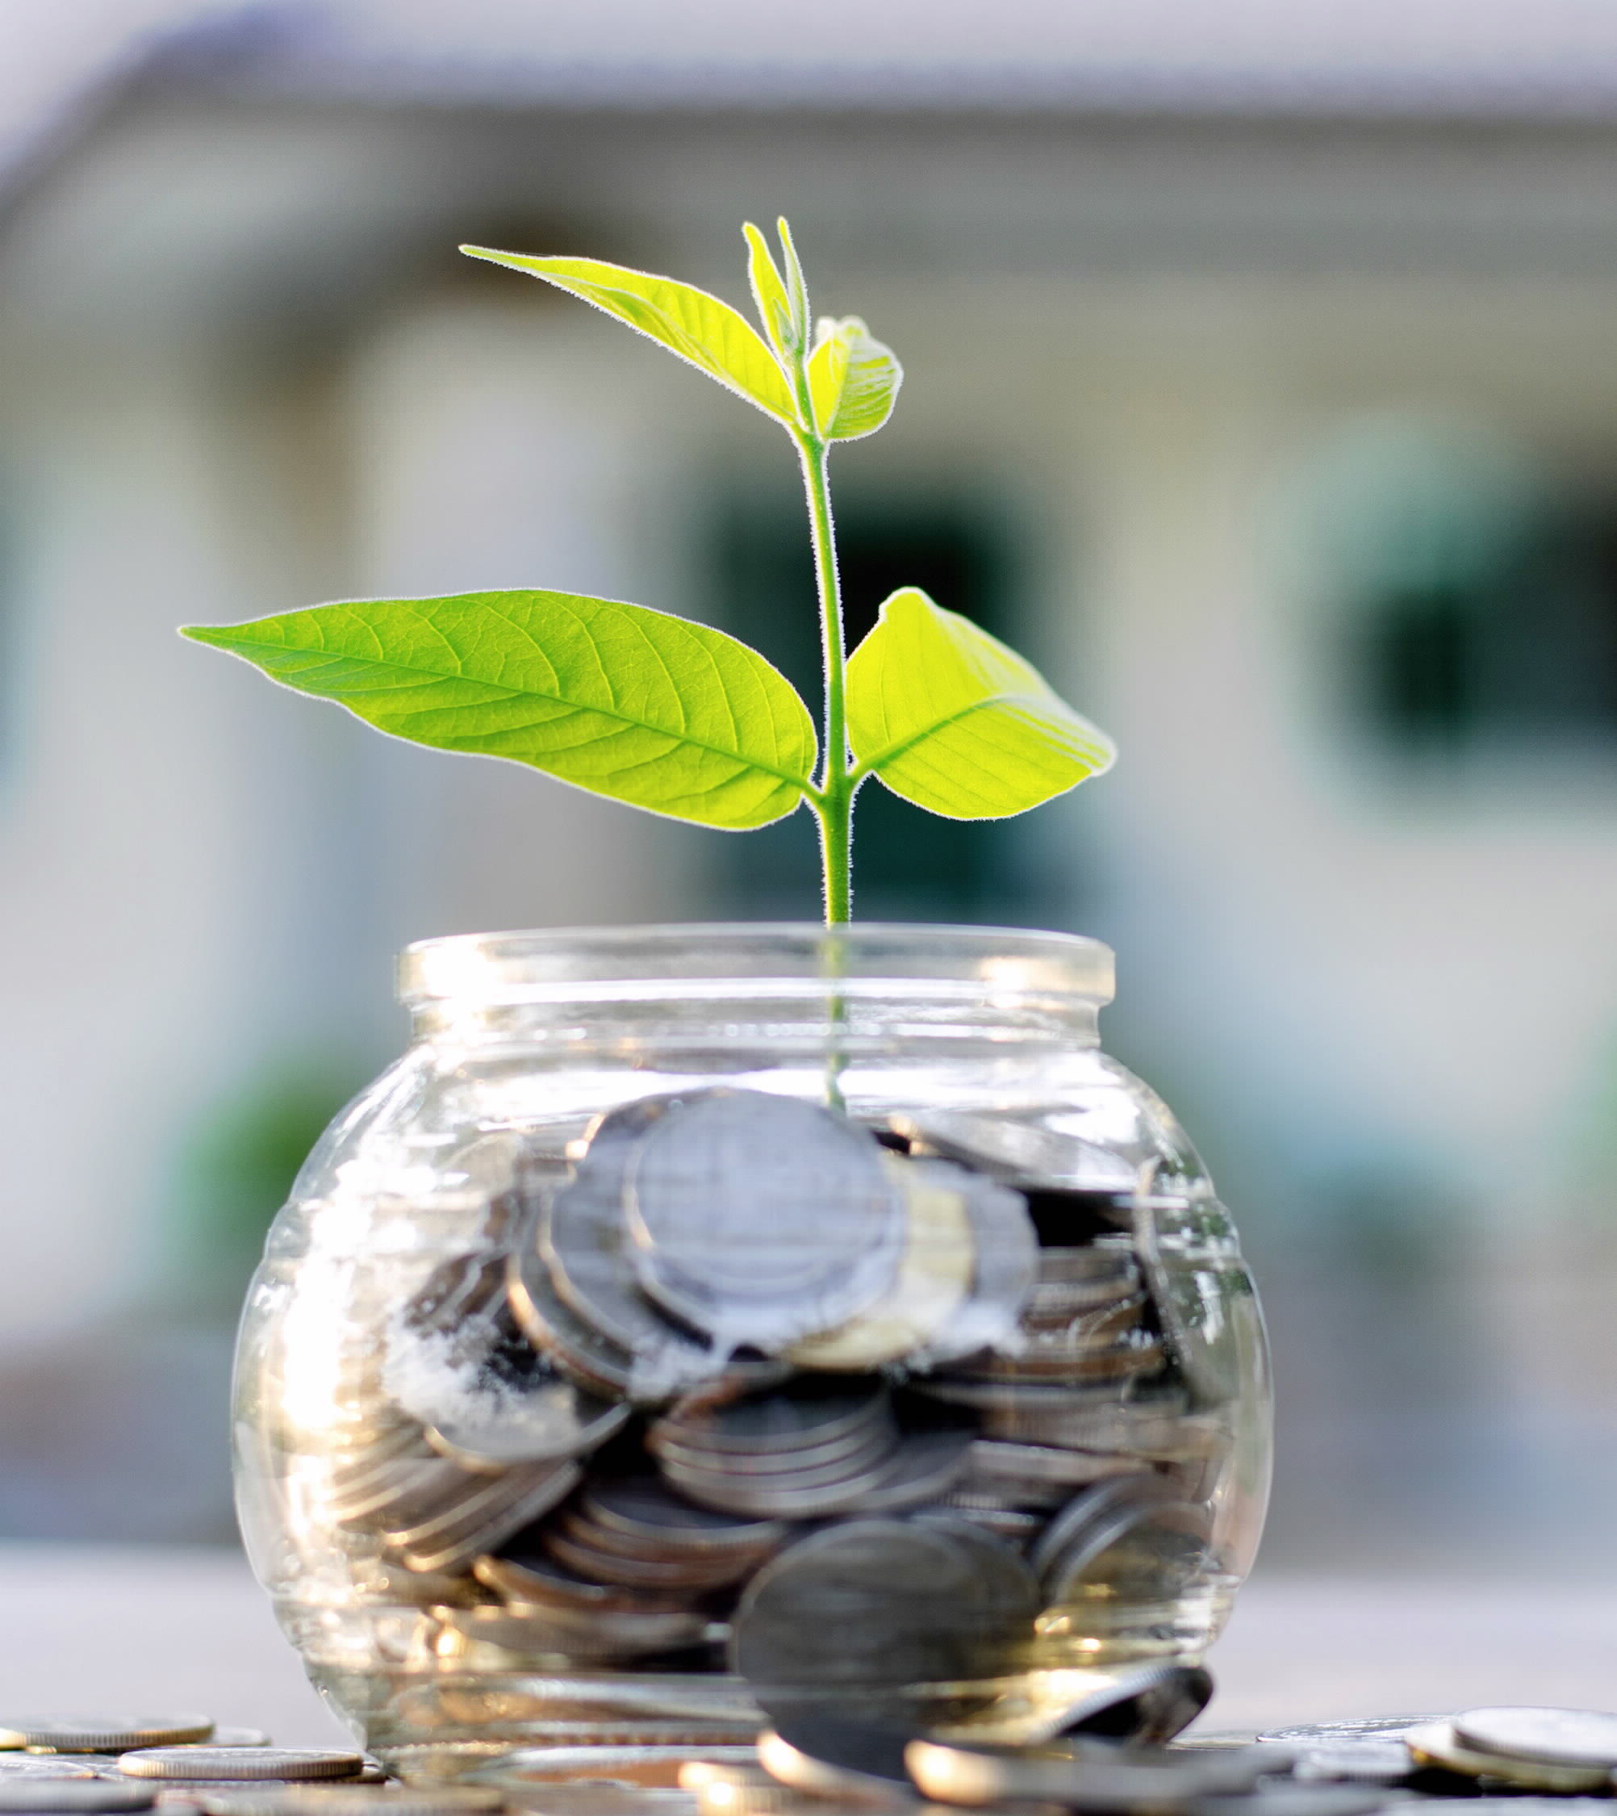
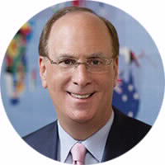
Steg 3: Ett grönare sparande
Climate Risk is Investment Risk
Företag som inte noga redovisar sitt hållbarhetsarbete är inte lämpliga investeringar.
Bara företag som kan hantera hållbarhetsfrågor kan behålla tillväxt och lönsamhet på sikt.
- Larry Fink
Foto: Blackrock
BÄTTRE BALANS I DITT SPARANDE
Notes:
Larry Fink, VD för Blackrock, världens största kapitalförvaltare, med 70 000 miljarder kronor under förvaltning och även största ägaren på Stockholmsbörsen, skrev i januari 2020 att ”Bolag som inte noga redovisar sitt hållbarhetsarbete och sin klimatpåverkan inklusive en plan att hantera den så att Parisavtalets mål uppnås, är inte lämpliga investeringar. Företagen måste därför förse investerarna med en tydligare bild av dessa frågor, och det gäller inte bara utsläpp och användning av fossilt bränsle utan också frågor som mångfald bland de anställda och hur man hanterar den information man har om sina kunder. Och det här måste man göra transparent och tydligt.”
I en intervju med CNBC uppgav Larry Fink att den finansiella risken från klimatförändringarna, den är större än någon annan kris han upplevt under sina 40 år på Wall Street.

Slide 11
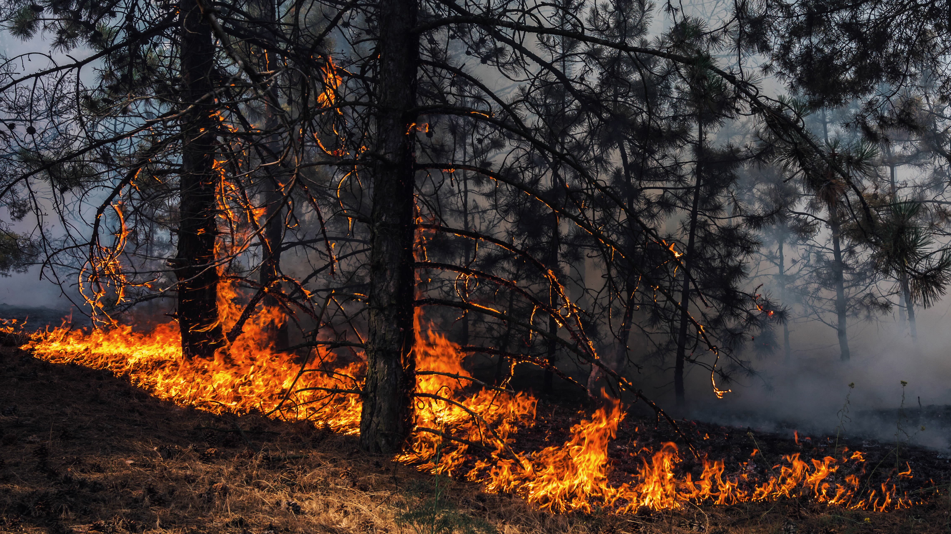
”Risks from climate change are bigger than the 2008 financial crisis with no fed to save us” - Larry Fink
BÄTTRE BALANS I DITT SPARANDE

Slide 12
Varför bör ESG-bolag avkasta mer?
Kapitalflöden
Regleringar
Mer välskötta bolag
Framtidens bolag
BÄTTRE BALANS I DITT SPARANDE
Notes:
Varför borde hållbara bolag avkasta mer?
Kapitalflöden – Investerarna letar gröna investeringar.
Regulatorisk risk – EU klimatneutralt 2050, Kina 2060, USA 2050?
Mer konkurrenskraftiga bolag kommer vara mer lönsamt och generera en högre avkastning.
Framtidens bolag – ohållbara bolag har ingen plats i vår framtid om vi ska nå klimatmålen.
Kom ihåg, historisk avkastning är ingen garanti för framtida avkastning!

Slide 13
Vad ska man hålla utkik efter?
• Morningstars hållbarhetsglober
• Svanenmärkta fonder
• Använd dig av filtreringsverktyg
• Ställ frågor!
BÄTTRE BALANS I DITT SPARANDE

Slide 14
Summerat
1: Bättre balans
Ska jag placera mer pengar på börsen?
80% aktiefonder
20% sparkonto
2: Rätt fonder
En globalfond är ofta bra som bas
Var prismedveten! Billig fond = avgift under 0,3%
3: Välj grönt
Vill jag spara mer hållbart? Håll koll på framtidens bolag!
BÄTTRE BALANS I DITT SPARANDE
Notes:
Genom de här tre enkla stegen kan tillväxten på våra sparpengar få en bättre balans och en högre avkastning. Lycka till!

